Slide 1
Формирование Универсальных учебных Действий на уроках математики в основной школе
Л.И.Байер, методист МБОУ ДПО
«Научно-методический центр»
Ленинск–Кузнецкий
26.02.2016

Slide 2
Актуальность введения ФГОС
- Формирование предметных знаний, умений и навыков. Выпускники школ отлично знали материал по предметам.
Не умели работать в группе, грамотно осуществлять процесс коммуникации, отстаивать свою точку зрения, быстро переучиваться
- 95 % всего материала, который дают ребенку в процессе обучения в школе, совершенно не применимо в жизни.
Многие знания будут забыты, потеряют актуальность
- Снижение познавательной активности современного школьника
Необходимость повышения познавательной активности обучающихся
- «Парадокс отличника»
Не способен «выжить» в реальном мире , слабо развиты коммуникативные способности, умения взаимодействовать в группе и на риски и многое другое.

Slide 3
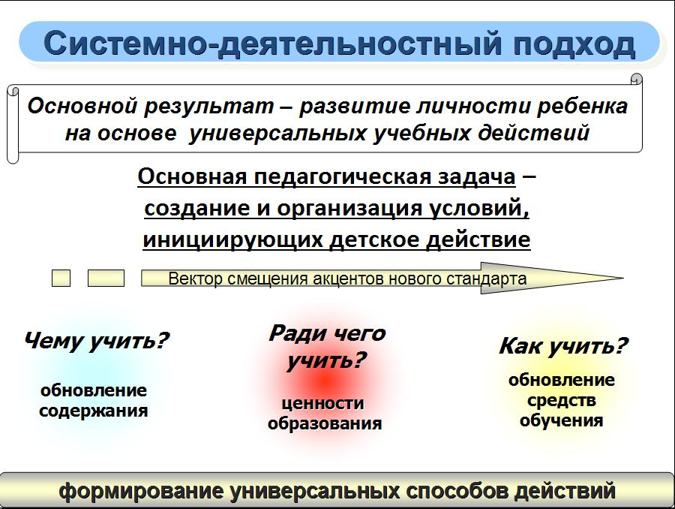

Slide 4
Система дидактических принципов, обеспечивающих системно–деятельностный подход
1. Принцип деятельности (когда я делаю сам, я получаю опыт и знания).
2. Принцип непрерывности ( преемственность между темами, разделами, курсами…).
3. Принцип целостного представления о мире (обобщенное, целостное представление о мире, о себе, о роли и месте каждой науки в системе наук).
4. Принцип минимакса (даем больше, требуем стандарт, возьми сколько можешь).
5. Принцип психологической комфортности (доброжелательная атмосфера).
6. Принцип творчества (ситуация успеха, настрой на творческое дело).

Slide 5
Три типа результатов освоения основной образовательной программы
Системно-деятельностный подход - методологическая основа ФГОС.
- предметные результаты
- личностные результаты
- метапредметные результаты
Развитие личности в системе образования обеспечивается через формирование универсальных учебных действий (УУД).

Slide 6
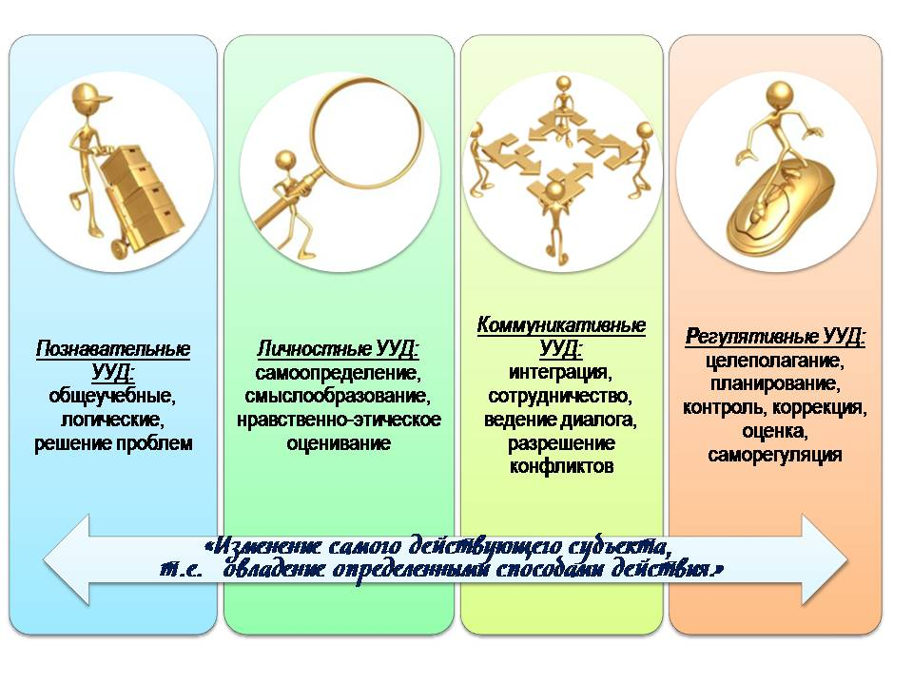
Универсальные учебные действия
УУД - это обобщенные действия, порождающие мотивацию к обучению
и позволяющие учащимся ориентироваться в различных предметных областях познания.

Slide 7



Личностные УУД
Обеспечивают ценностно-смысловую ориентацию учащихся
Построение
«Я - образа»;
Формирование
идентичности
личности;
Личностное,
профессиональное,
жизненное
самоопределение;
Построение
жизненных
планов
Поиск ответа на
вопрос:
Какой смысл
для меня
имеет учение?
Выделение
морально-этического
аспекта в
событиях и действиях;
Построение системы
нравственных
ценностей;
Нравственно-этическое
оценивание;
Осуществление
личностного
выбора
Самопознание и самоопределение
Смыслообразование
Нравственно-этическая ориентация

Slide 8
Виды заданий для формирования личностных УУД
Выпускник получит возможность для формирования:
• выраженной устойчивой учебно-познавательной мотивации и интереса к учению;
• готовности к самообразованию и самовоспитанию;
• адекватной позитивной самооценки и Я-концепции;
• компетентности в реализации основ гражданской идентичности в поступках и деятельности;
• морального сознания на конвенциональном уровне, способности к решению моральных дилемм на основе учёта позиций участников дилеммы, ориентации на их мотивы и чувства; устойчивое следование в поведении моральным нормам и этическим требованиям;
• эмпатии как осознанного понимания и сопереживания чувствам других, выражающейся в поступках, направленных на помощь и обеспечение благополучия.
участие в проектах
подведение итогов урока
творческие задания
зрительное, моторное, вербальное восприятие музыки
мысленное воспроизведение картины, ситуации, видеофильма
самооценка события, происшествия
дневники достижений

Slide 9





Регулятивные УУД
обеспечивают учащимся организацию их учебной деятельности
Оценка
коррекция
контроль
прогнозирование
планирование
Саморегуляция
целеполагание

Slide 10
Виды заданий для формирования регулятивных УУД
Выпускник получит возможность научиться:
• самостоятельно ставить новые учебные цели и задачи;
• построению жизненных планов во временной перспективе;
• при планировании достижения целей самостоятельно, полно и адекватно учитывать условия и средства их достижения;
• выделять альтернативные способы достижения цели и выбирать наиболее эффективный способ;
• основам саморегуляции в учебной и познавательной деятельности в форме осознанного управления своим поведением и деятельностью, направленной на достижение поставленных целей;
• осуществлять познавательную рефлексию в отношении действий по решению учебных и познавательных задач;
• адекватно оценивать объективную трудность как меру фактического или предполагаемого расхода ресурсов на решение задачи;
• адекватно оценивать свои возможности достижения цели определённой сложности в различных сферах самостоятельной деятельности;
• основам саморегуляции эмоциональных состояний;
• прилагать волевые усилия и преодолевать трудности и препятствия на пути достижения целей.
«преднамеренные ошибки»
поиск информации в предложенных источниках
взаимоконтроль
взаимный диктант
диспут
заучивание материала в классе
«ищу ошибки»
КОНОП (контрольный опрос на определенную проблему)

Slide 11



Познавательные УУД
Обеспечивают общеучебный комплекс компетенций
общеучебные
логические
постановка
и решение
проблемы
Анализ;
Синтез;
Сравнение;
Подвеление
под понятие;
Установление
причинно-следственных
связей;
Доказательство;
Выдвижение
гипотез и их
обоснование;
Формулирование
проблемы;
Самостоятельное
создание способов
ее решения
Формулирование
познавательной
цели;
Применение
методов
информационного
поиска;
Структурирование
знаний;
Работа
с текстами
различных видов;
Создание алгоритмов
деятельности;
Моделирование.

Slide 12
Виды заданий для формирования познавательных УУД
«найди отличия» (можно задать их количество)
«на что похоже?»
поиск лишнего
«лабиринты»
упорядочивание
«цепочки»
хитроумные решения
составление схем-опор
работа с разного вида таблицами
составление и распознавание диаграмм
работа со словарями
составление собственного портфолио
Выпускник получит возможность научиться:
• основам рефлексивного чтения;
• ставить проблему, аргументировать её актуальность;
• самостоятельно проводить исследование на основе применения методов наблюдения и эксперимента;
• выдвигать гипотезы о связях и закономерностях событий, процессов, объектов;
• организовывать исследование с целью проверки гипотез;
• делать умозаключения (индуктивное и по аналогии) и выводы на основе аргументации.

Slide 13





Коммуникативные УУД
Определение цели
и функций участников;
способов взаимодействия
Инициативное
сотрудничество
в поиске
информации
Выявление сути конфликта,
поиск различных способов
его разрешения;
принятие и реализация
решения
Планирование
учебного
сотрудничества
Постановка
вопросов
Разрешение
конфликтов
Обеспечивают социальную компетентность и учет позиции других людей, партнеров по общению или деятельности; умение слушать и вступать в диалог, участвовать в коллективном обсуждении проблем; интегрироваться в группу сверстников и строить продуктивное взаимодействие и сотрудничество со сверстниками и взрослыми.
Контроль, коррекция,
оценка его действий
Владение монологичной
и диалогичной формами речи
в соответствии
с нормами языка
Управление
поведением
партнера
Умение
выражать
свои мысли

Slide 14
Виды заданий для формирования коммуникативных УУД
Выпускник получит возможность научиться:
• учитывать и координировать отличные от собственной позиции других людей в сотрудничестве;
• учитывать разные мнения и интересы и обосновывать собственную позицию;
• понимать относительность мнений и подходов к решению проблемы;
• продуктивно разрешать конфликты на основе учёта интересов и позиций всех участников, поиска и оценки альтернативных способов разрешения конфликтов;
• брать на себя инициативу в организации совместного действия (деловое лидерство);
• оказывать поддержку и содействие тем, от кого зависит достижение цели в совместной деятельности;
• в процессе коммуникации достаточно точно, последовательно и полно передавать партнёру необходимую информацию как ориентир для построения действия;
• вступать в диалог, а также участвовать в коллективном обсуждении проблем, участвовать в дискуссии и аргументировать свою позицию;
• следовать морально-этическим и психологическим принципам общения и сотрудничества;
• устраивать эффективные групповые обсуждения и обеспечивать обмен знаниями между членами группы для принятия эффективных совместных решений;
• в совместной деятельности чётко формулировать цели группы и позволять её участникам проявлять собственную энергию для достижения этих целей.
составь задание партнеру
отзыв на работу товарища
групповая работа по составлению кроссворда
магнитофонный опрос
«отгадай, о ком говорим»
диалоговое слушание (формулировка вопросов для обратной связи)
«подготовь рассказ», «опиши устно», «объясни»,…

Slide 15



Что же дают УУД?
обеспечивают учащемуся возможность самостоятельно осуществлять деятельность учения, ставить учебные цели, искать и использовать необходимые средства и способы их достижения, уметь контролировать и оценивать учебную деятельность и ее результаты
создают условия развития личности и ее самореализации на основе «умения учиться» и сотрудничать со взрослыми и сверстниками. Умение учиться во взрослой жизни обеспечивает личности готовность к непрерывному образованию, высокую социальную и профессиональную мобильность
обеспечивают успешное усвоение знаний, умений и навыков, формирование картины мира, компетентностей в любой предметной области познания

Slide 16
Учитель - ученик
Деятельность ученика:
выполняет предложенные учителем задания частично поискового характера, определяет тему урока,
формулирует цели урока, создаёт установку на их реализацию,
актуализирует имеющиеся знания, применяя их в практической деятельности,
формулирует задания к упражнениям, выполняет упражнения, комментируя и поясняя свои действия,
формулирует новое правило на основе анализа предложенного учителем материала,
анализирует свою деятельность или деятельность товарищей,
формулирует свои впечатления
Современный учитель – не источник знаний, как это было раньше, современный учитель – исследователь, консультант, организатор, руководитель проектов, навигатор эффективной работы со знанием, тьютер.
Главная задача учителя – создание и организация условий, инициирующих самостоятельную учебную деятельность школьников, ведущую к образовательным результатам.

Slide 17
Требования к современному уроку
Требования к уроку
Объявление темы урока и сообщение целей и задач
Планирование
Практическая деятельность учащихся
Осуществление контроля
Осуществление коррекции
Оценивание учащихся
Итог урока
Урок современного типа
Формулируют сами учащиеся, определив границы знания и незнания
Планирование учащимися способов достижения намеченной цели
Учащиеся осуществляют учебные действия по намеченному плану (применяются групповая и индивидуальная работа
Учащиеся осуществляют контроль (применяются формы самоконтроля, взаимоконтроля)
Учащиеся формулируют затруднения и осуществляют коррекцию самостоятельно
Учащиеся дают оценку деятельности по её результатам (самооценка, оценивание результатов деятельности товарищей)
Проводится рефлексия

Slide 18
Типология уроков по ФГОС
Тип урока
1.Урок изучения нового
2.Урок закрепления знаний
3.Урок комплексного применения знаний
4.Урок обобщения и систематизация знаний
5.Урок контроля, оценки и коррекции знаний
Виды уроков
Традиционный (комбинированный), лекция, экскурсия, исследовательская работа, учебный и трудовой практикум
Практикум, экскурсия, лабораторная работа, собеседование, консультация.
Практикум, лабораторная работа, семинар и т.д.
4. Семинар, конференция, круглый стол и т.д.
5. Контрольная работа, зачет, коллоквиум, смотр знаний и т.д.

Slide 19
Самооценка
№ | Утверждение | Да | Нет
1 | Все задания в работе показались мне лёгкими.
2 | Все задания в работе показались мне трудными.
3 | В работе были и лёгкие, и трудные задания.
4 | Я легко справился со всеми заданиями.
5 | Некоторые задания вызвали у меня затруднения.
6 | Я выполнил все задания правильно.
7 | Я сомневаюсь, что все задания выполнил правильно.

Slide 20
Деятельностные технологии
проектные;
исследовательские;
дискуссионные;
педагогика сотрудничества;
учебных проблемных ситуаций;
проблемного диалога;
обучение смысловому чтению;
ИКТ-технологии;
технология развития критического мышления
Важное место в образовательном процессе занимают: психологическое здоровье учащихся, создание психологически безопасной и комфортной образовательной среды и индивидуализация образовательных маршрутов.

Slide 21
Результаты формирования личностных УУД:
развитие морального сознания;
регулирование морального поведения;
ориентация учащихся на моральное содержание ситуации.

Slide 22
Критерии сформированности регулятивных УУД :
выбор способа поведения;
планирование, контроль и выполнение действий по заданному образцу, правилу;
планирование результатов своей деятельности;
умение вовремя начинать и заканчивать свои действия.

Slide 23
Результат формирования познавательных УУД :
выделение типов задач и способов их решения;
обоснование этапов решения учебной задачи;
анализ и преобразование информации;
проведение основных мыслительных операций;
установление причинно-следственных связей;
владение общим приемом решения задач.

Slide 24
Критерии сформированности коммуникативных УУД :
желание вступать в контакт с окружающими (мотивация общения «Я хочу!»);
знание норм и правил, которым необходимо следовать при общении с окружающими;
умение организовывать общение, включающее умение слушать собеседника,
умение решать конфликтные ситуации.

Slide 25
Рекомендации по развитию познавательных УУД
Если вы хотите, чтобы дети усвоили материал, научите их мыслить системно (например, основное понятие (правило) - пример - значение материала).
Помните, что знает не тот, кто пересказывает, а тот, кто использует на практике. Найдите способ научить ребенка применять свои знания.
Творческое мышление развивайте всесторонним анализом проблем; познавательные задачи решайте несколькими способами, чаще практикуйте творческие задачи.

Slide 26
Спасибо за внимание!

